Slide 1
Проект «Творческие мастер-классы» Автор: педагог дополнительного образования Кривенкова Евгения Викторовна Ачинск, 2019
муниципальное бюджетное учреждение дополнительного образования «ЦЕНТР ТВОРЧЕСТВА И РАЗВИТИЯ «ПЛАНЕТА ТАЛАНТОВ»

Slide 2
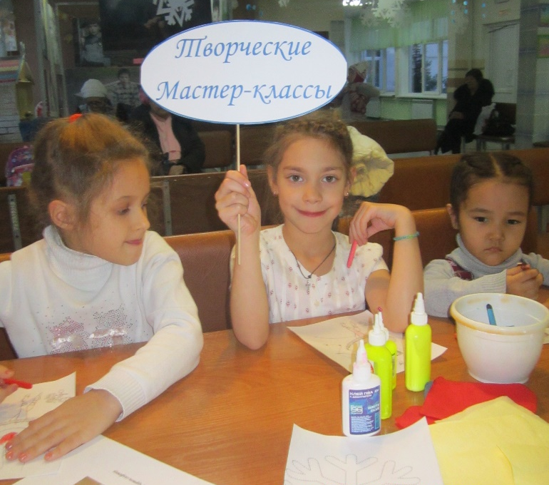
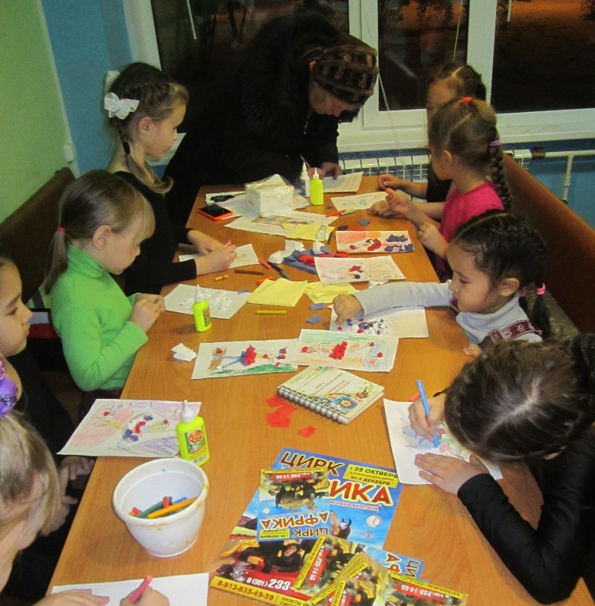
Модуль направлен на занятость обучающихся МБУ ДО «ЦТиР «Планета талантов» и обучающихся школ города Ачинска в летнее каникулярное время. На творческих занятиях обучающиеся, получат навык по изготовлению оригинальных изделий и полезных подарков из различного материала. Выполненную поделку дети могут забрать с собой.

Slide 3
Цель:
организация досуга и занятости, развитие трудовых навыков, творческих способностей детей и подростков в летний каникулярный период на базе МБУ ДО «ЦТиР «Планета талантов»
вовлечь детей в художественно-творческую деятельность;
создать условия для развития творческих способностей детей;
стимулировать стремление экспериментировать с новыми материалами и инструментами;
формировать креативное мышление, привычку вносить элементы прекрасного в повседневную жизнь;
Задачи:

Slide 4
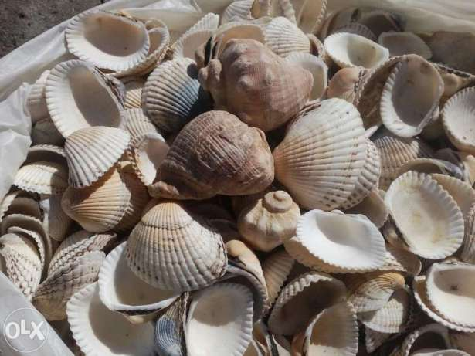
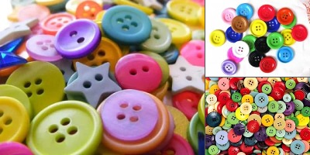
на мастер-классах используется различный материал, в том числе и бросовый, природный
участники мастер-классов познакомятся с новыми современными техниками декоративно-прикладного творчества
творческие «Мастер-классы» рассчитаны на детей 7-11 лет независимо от уровня сформированности навыка работы по данному направлению и мотивации

Slide 5
Срок реализации пять дней
Занятие № 1
Рамка для фотографий «Летнее настроение»
Занятие № 2
Брелок из фетра

Slide 6
Занятие № 3
Чехол для телефона
« На память о лете»
Занятие № 4
Поделка «Музыка ветра»
из ракушек и бусин
Занятие № 5
Браслеты из разнообразных материалов

Slide 7
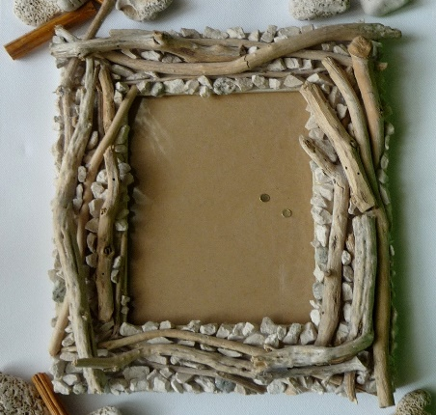
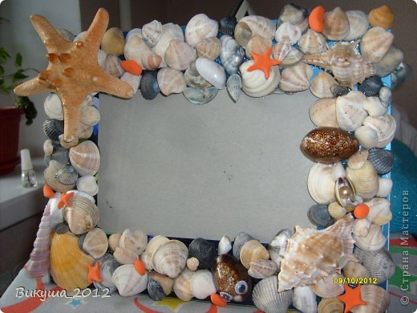
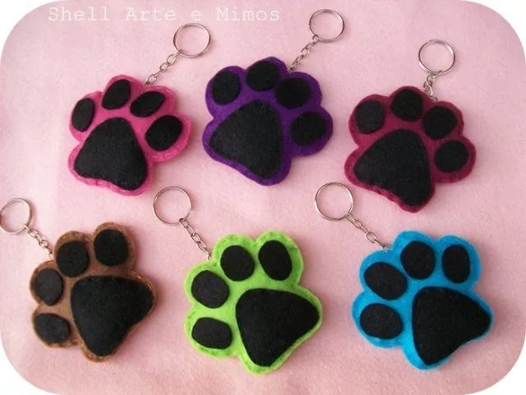
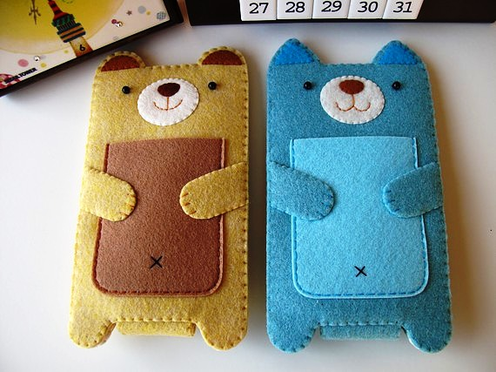
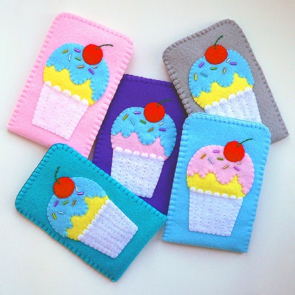
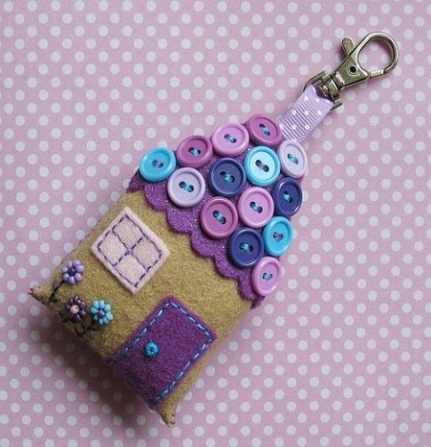
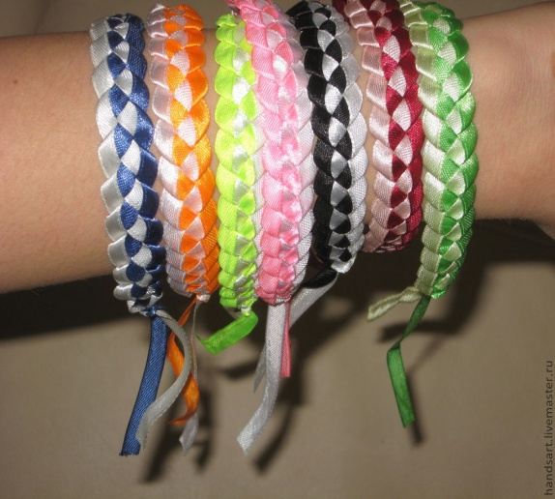
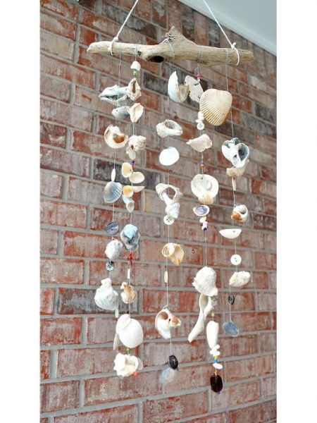
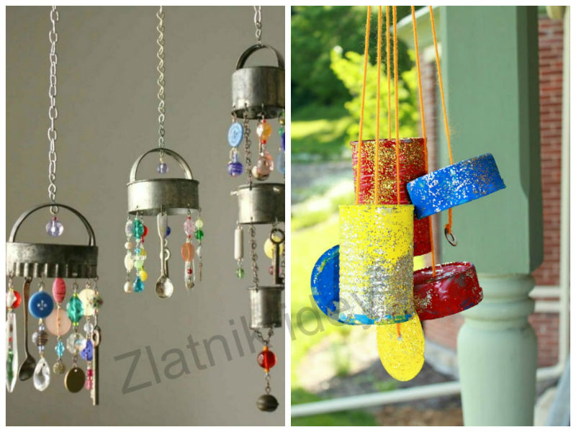
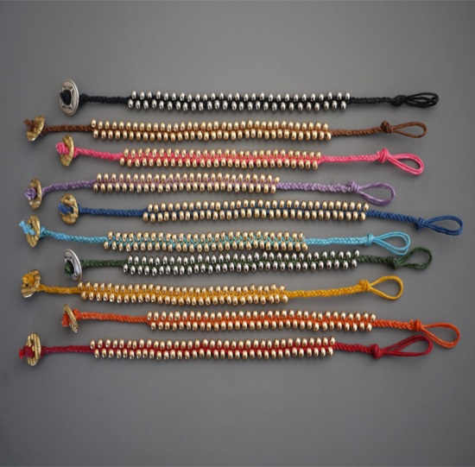
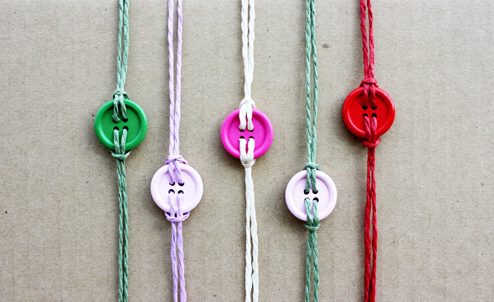

Slide 8
Спасибо за внимание!

